Slide 2
Dagens program
Foto: Colorbox, L&F, John Ehbrecht

Slide 3
Dansk økonomi er stærk...eller er den?
Danmarks Statistik. Nationalregnskabet

Slide 4
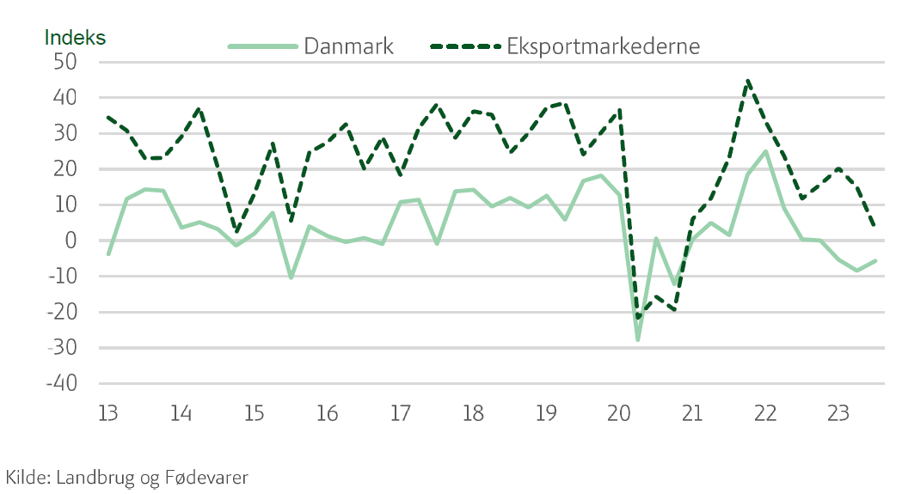
Samme billede tegner sig for fødevareindustrien

Slide 5
Forbruger tilliden er steget, men ligger fortsat lavt
Forbrugertillidsindikatoren - november 2020 til august 2023
Danmarks Statistik, Forbrugerforventninger: Forbrugertillidsindikatoren. Undersøgelsen gennemføres i første halvdel af hver måned via telefoninterviews og internetbesvarelser med et repræsentativt udsnit af befolkningen i alderen 16-74 år.

Slide 6
I sammenligning med for et år siden er der dog nu mere positivitet at spore
Spg: Hvordan forventer du, at din privatøkonomi vil være i de næste 3-6 måneder?
Norstat for Landbrug & Fødevarer, maj 2023 n=1013, juni 2022 n=1050. Undersøgelsen er repræsentativ på køn, alder, region og uddannelse

Slide 7
Prisstigningerne er aftagende
Ændring i forhold til samme måned året før (pct.)

Slide 8
Hvornår falder fødevarepriserne tilbage?
Indeks: 2018M1=100

Slide 9
Markedsdata viser, at rigtig mange fødevarer fortsat købes på tilbud. I 2023 ligger kampagneandelen målt på værdi over 2022 og 2021 niveau
Kampagneandel af FMCG total (Værdiandel af varer, der købes på tilbud i dansk dagligvarehandel)
KAUZA for Landbrug & Fødevarer, 2. kvartal 2023. Januar 2020 til juni 2023. Kauza-panelet består af 10,000 husstande med digitale kvitteringer for dagligvaremarkedet, som giver et repræsentativt udsnit af den danske befolkning. Kauza dækker 95% af det danske dagligvaremarked.

Slide 10
Der er fortsat fokus på tilbud og billigere fødevarer, men også at undgå madspild er flere end hver tredje begyndt at gøre mere af
Spg: Er der nogle af nedenstående, som du her på det seneste er begyndt at gøre mere eller mindre af, eller er det samme som sædvanligt?
Netto-score:
vs.
Gøre mindre
Gøre mere
Norstat for Landbrug & Fødevarer, maj 2023 n=1013. Undersøgelsen er repræsentativ på køn, alder, region og uddannelse

Slide 11
Opsamling
Foto: Colorbox, L&F, John Ehbrecht

